Slide 1
Факультет компьютерных наук Департамент программной инженерии Курсовая работа
Программа локального поиска документов по их имени и содержимому
Выполнил студент группы БПИ-143
Смилянский Александр Андреевич
Научный руководитель
Доцент департамента программной инженерии факультета компьютерных наук, к. т. н.
Дегтярёв К.Ю.
Высшая школа экономики, Москва, 2017
Hse.ru

Slide 2

Вводная часть
Вопрос: данные?
Высшая школа экономики, 2017
2
Notes:
Небольшое введение в предметную область. Немного о насущном. Что такое данные и нужны ли они нам?

Slide 3

Данные — зарегистрированная информация; представление фактов, понятий или инструкций в форме, приемлемой для общения, интерпретации, или обработки человеком или с помощью автоматических средств (ISO/IEC/IEEE 24765-2010).
Высшая школа экономики, 2017
3
Notes:
Определение данных если не в точности, но почти каждый сможет дать схожее. Один из главных процессов человека – общение, а общение тоже данные. Получается очень много данных. И если раньше все они представлялись в письменно или устном виде, то теперь представляются и в цифровом. Немного о том какие данные могут быть.

Slide 4
Откуда приходят данные
Делопроизводство
Активность пользователей сети
Работы творческого характера
Новости
Показатели датчиков
Наблюдения
…
Высшая школа экономики, 2017
4
Notes:
Лет 20 назад, мало кто мог представить, сколько в современном мире будет цифровых данных. А сейчас это очень популярная тема для разговора, но что со всеми данными делать?

Slide 5
Возникающие невольно вопросы
Хранение
Поиск
Обработка
Высшая школа экономики, 2017
5
Notes:
Есть ряд задач по работе с ними, условно поделим их на 3 группы.
– Важно хранить информацию, чтобы что-то с ней делать
- Важно её как-то обрабатывать, иначе зачем её хранить
- И то, что используется при хранении и обработке – Это поиск информации. Чаще всего нет смысла сохранять уже существующую информацию, и чтобы обработать что-то, мы должны это найти.

Slide 6
Терминология
Директория (каталог, папка) - объект в файловой системе, упрощающий организацию файлов.
Индекс – указателем в общем смысле, в данной работе – указатель на место слов в файлах директорий под его управлением.
Индексирование – процесс записи данных в индекс.
Запрос на … – сущность (объект), к которой может быть применено действие и которая содержит всю необходимую для операции информацию.
Высшая школа экономики, 2017
6
Notes:
Экскурс в терминологию области и связанных с нею задач.
… (объяснение терминологии)
Продолжим начав с примера

Slide 7


Самый простой пример
Поиск в Windows проводнике
Преимущества
Встроен в Windows
Не требует времени на создание индекса
Недостатки
Медленный
Очень долгий поиск по содержимому
Высшая школа экономики, 2017
7
Notes:
И самый простой пример – поиск в проводнике windows.
На самом деле, когда нужно найти один файл по названию в 1 директории с небольшим количеством файлов – это отличный вариант. Он не будет самым быстрым, но никаких дополнительных действий.
А теперь задача: найти на диске с данными на 1 террабайт файл по содержимому. Допустим оператор где-то опечатался в файле и вместо названия «Рога и Копыта» написал «Хобот и Лапы». Линейный поиск windows по всем файлам займёт существенное количество времени, вплоть до нескольких часов, в зависимости от производительности компьютера конечно.

Slide 8


Цель разработки
Неформально: сделать программу, позволяющую производить поиск по файлам в директории, ищущую по содержимому и именам файлов быстрее, чем стандартные средства MS WINDOWS.
>
больше
<
меньше
Высшая школа экономики, 2017
8
Notes:
Поэтому задача состояла в следующем: программа для просмотра файлов с целью нахождения тех, что содержат введённое слово (в содержимом или названии), которое будет работать быстрее встроенных средств. То есть, быстрее линейного поиска. Мы тратим больше места на диска, но взамен берём меньшее время выполнения задачи.

Slide 9




Существующие решения
Copernic
FileSearchy
Архивариус 3000
Высшая школа экономики, 2017
9
Notes:
Существует немало аналогов, наиболее известные из них:
… (слайд)

Slide 10
Проблемы существующих решений
Долгая скорость индексирования
Нет выбор расширений для индексирования
Нет просмотра вхождения
Нет поиска слова как подслова
Высшая школа экономики, 2017
10
Notes:
Основные проблемы существующих приложений. Какие-то из них не умеют … какие-то …
Рассмотрим варианты решения задачи

Slide 11
2 часть
Решение
Высшая школа экономики, 2017
11
Notes:
Небольшое введение в предметную область. Немного о насущном. Что такое данные и нужны ли они нам?

Slide 12
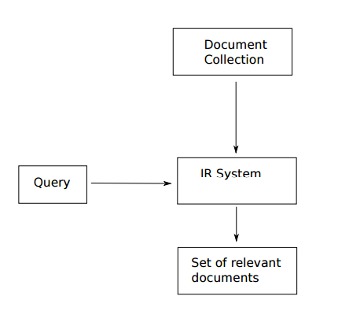
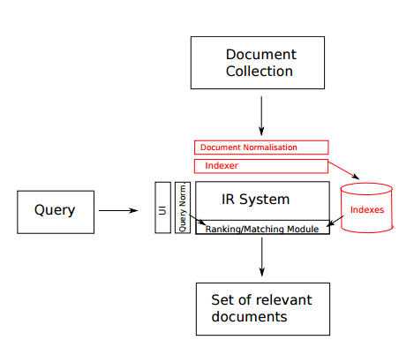
Способ быстрого поиска
Самая простая схема задачи
Раскрытие задачи
Высшая школа экономики, 2017
12
Notes:
Разделим задачи на 4 группы:
1.

Slide 13
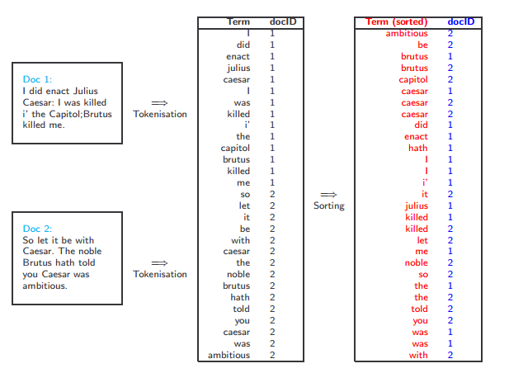
Способ быстрого поиска
Высшая школа экономики, 2017
13
Notes:
Разделим задачи на 4 группы:
1.

Slide 14
Группы задач
Алгоритмы построения индекса
Нормализация
Токенизация
Лемматизация
…
Алгоритмы нахождения слова
* Зависит от типа хранилища
Алгоритмы предоставляющие
дополнительный функционал
Поиск множеств
Регулярные выражения
…
Алгоритмы хранения
SkipList
LinkedList
B-tree
…
Высшая школа экономики, 2017
14
Notes:
Разделим задачи на 4 группы:
…
Не существует наилучшего решения. Допустим, если использовать все вариации построения индекса, скорость индексирования будем существенно ниже и возможно, размер индекса будет крайне большим.
Кроме того, алгоритмы построения определяются хранилищем.
Рассмотри варианты хранилища, для начала – как хранить структуру.

Slide 15
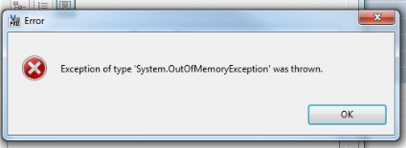
Построение индекса
Самый быстрый поиск – оперативная память
Размер индекса может быть даже больше размера индексируемых файлов, поэтому хранение всего в оперативной памяти – возможно только с небольшими данными, и без сохранения результатов.
Проблема:
В силу этого, хороший выход – БД, чтобы не загружать все ресурсы
Высшая школа экономики, 2017
15
Notes:
Итак, где хранить. Самое простое – структура данных в оперативной памяти. Однако, её объём ограничен оперативной памятью, и заполнить её – не составит труда. Минут 10 индексирования и 4 гб оперативной памяти уже могут быть заняты.
Решение – БД, её использует все популярные решения для поиска файлов. Также сделал и я.

Slide 16

Построение индекса
Решением стала Java EE и фреймворк записи в базу данных JPA.
Он позволяет сохранять и поддерживать в up-to-date с БД состоянии объекты, находящиеся ещё в оперативной памяти.
Высшая школа экономики, 2017
16

Slide 17
Проблема индексирования
Проблема: быстрая скорость индексирования названия, долгая – содержания.
Названия – 1 слово на файл
Содержание – n слов в файле
Решение: многопоточность.
Результат: запись в индекс наиболее важной информации происходит за короткое время
Высшая школа экономики, 2017
17
Notes:
Ещё одна важная проблема – долгое время индексирования. А именно, индексирования содержания. Поэтому я выбрал многопоточность, что позволило быстро проиндексировать названия и расширения файлов и дать возможность поиска по ним раньше того, как закончится индекс содержимого.

Slide 18
Проблема
записи в БД
Проблема: создание транзакции для каждого сохранения каждого слова ведёт к низкой скорости записи.
Решение: Буфер слов и разделение записи на партии.
Результат: скорость записи увеличилась в разы за счёт снижения кол-ва транзакций
Высшая школа экономики, 2017
18
Notes:
Ещё одна важная проблема – это низкая скорость записи в базу данных, т.к. приходится для каждого слова создавать транзакцию.
Решением стало создание транзакции только в случае если закончилась индексация файла, и переходим на другой файл, или в случае достижения макс. размера буфера.

Slide 19
Работа программы
Поиск
Индексирование директорий
Создание индекса
Высшая школа экономики, 2017
19

Slide 20







Технологии
Интерфейс
Данные

Slide 21
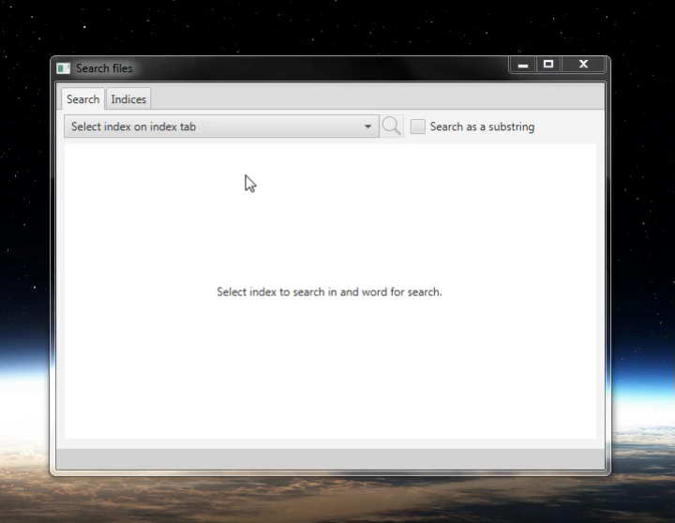
Результаты
Высшая школа экономики, 2017
21

Slide 22
Выводы
Высшая школа экономики, 2017
22

Slide 23
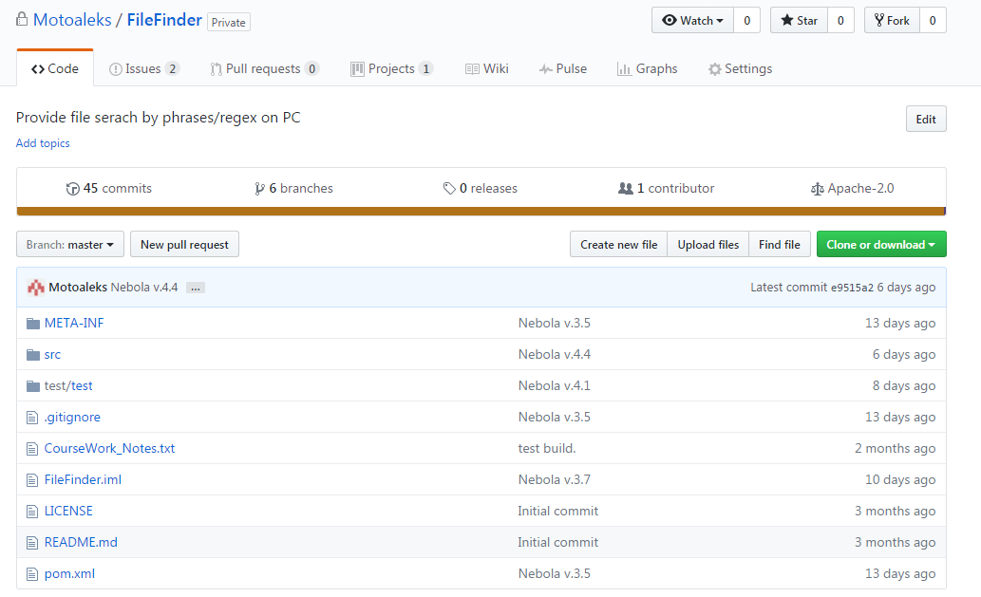
Github

Slide 24
Источники
Datastructures and Algorythms for Indexing. [Электронный ресурс] //URL: https://www.cl.cam.ac.uk/teaching/1314/InfoRtrv/lecture2.pdf (дата обращения: 21.12.2016, режим доступа: свободный)
Токен, словарь терминов. [Электронный ресурс] // URL: https://ru.wikipedia.org/wiki/%D0%A2%D0%BE%D0%BA%D0%B5%D0%BD (дата обращения 18.04.17, режим доступа: свободный)
Executor. [Электронный ресурс] // URL: https://docs.oracle.com/javase/7/docs/api/java/util/concurrent/Executor.html (дата обращения: 18.04.17, режим доступа: свободный)
Высшая школа экономики, 2017
24

Slide 25


Спасибо за внимание!
kerzkon@gmail.com
Студент 143 группы:
Смилянский А.А.
motoaleks

